Slide 1



Le devenir du médicament dans l'organisme : Incidence thérapeutique
Quand l'effet du médicament dépasse la volonté thérapeutique.
Th. Van Hees – 29 mars 2009
Notes:
Bonjour Mesdames et Messieurs, je voudrais tout d’abord remercier le cercle et la sspf de m’avoir invité à vous parler du devenir du médicament dans l’organisme et de son incidence thérapeutique. Rassurez-vous, je ne vais pas vous parler des effets secondaires des médicaments, mais plutôt vous proposer quelques exemples pour lesquels le médicament fait plus ou autrement que ce qu’on aimerait …

Slide 2
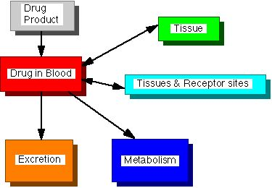
Devenir du médicament
Absorption/Résorption
Distribution
(Récepteur)
Métabolisation
Elimination
→ Activité pharmacologique
Notes:
Le devenir du médicament dans l’organisme est généralement définit en 4 étapes, …

Slide 3
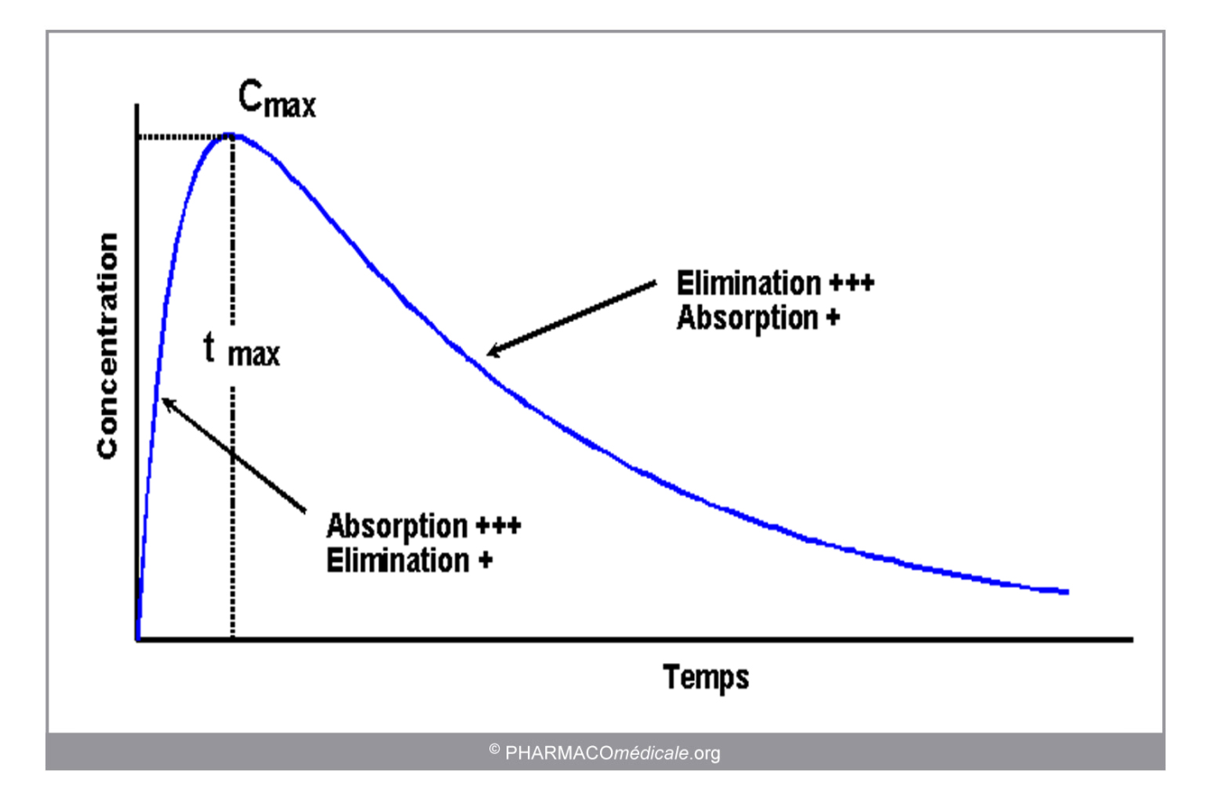
Rappel pharmacocinétique (1)
Evolution des concentrations sanguines du médicament après administration extravasculaire
(http://www .pharmacomedicale.org, page consultée le 16 mars 2009)
Notes:
Les concentrations plasmatiques observées après administration orale

Slide 4

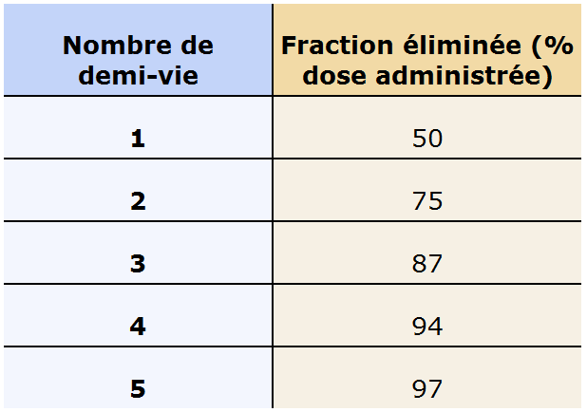
Rappel pharmacocinétique (2)
Demi-vie plasmatique
t_{1/2} = 0,693 x Vd / Cl
Notes:
La demi-vie d’un médicament influence la posologie et l’intervalle entre deux prises.
La demi-vie d’un médicament peut varier considérablement d’un sujet à l’autre sous l’influence de facteurs affectant la clairance ou le volume de distribution. Ainsi, si la clairance d’un médicament diminue en relation avec un processus physio-pathologique, la demi-vie augmentera. A l’inverse, une augmentation du volume de distribution s’accompagnera d’une augmentation de la demi-vie du médicament.
Les causes d’altération de ces paramètres sont très nombreuses (modifications liées à des facteurs physio-pathologiques ou environnementaux). A l’échelle individuelle, la modification de demi-vie aura des conséquences directes sur le délai d’obtention de l’état d’équilibre, l’intervalle d’administration entre deux prises ou le temps nécessaire à l’élimination totale du médicament. Elle doit être prise en compte pour l’adaptation de posologie, particulièrement si l’intervalle thérapeutique est étroit.

Slide 5
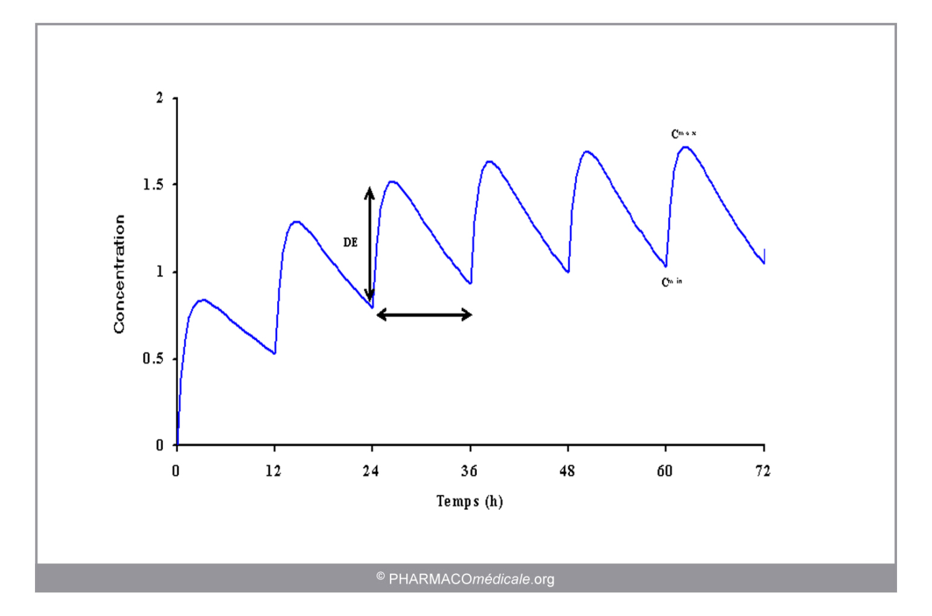
Rappel pharmacocinétique (3)
Evolution des concentrations sanguines du médicament après administration répétée d’un médicament par voie extravasculaire
(http://www .pharmacomedicale.org, page consultée le 16 mars 2009)
Notes:
Après une administration répétée, on atteint un équilibre.

Slide 6
Pharmacodynamie (1)
Goodman & Gilman : Les bases pharmacologiques de l’utilisation des médicaments
Notes:
On a cru un moment que la PK expliquerait tout, et on a inventé des modèles complexes à 2-3- x compartiments.
Ce serait trop facile si la concentration plasmatique permettait de prédire l’effet. Relation dose-effet = pharmacodynamie
Un médicament ne produit pas qu’un seul effet. L’index thérapeutique varie en fonction de l’effet observé (ex codéine comme antitussif ou comme analgésique = dose différente)
La plupart du temps, le médecin ajuste la dose d’un médicament en fonction de la réponse pharmacodynamique (ex : antihypertenseurs, …)

Slide 7
Pharmacodynamie (2)
Notes:
Ex : toux sous IECA
Ex : Allergies aux pénicillines, faible métaboliseurs en CYP2D6 (5-10% des causasiens, 0-1% des asiatiques), Ethanol (CYP2E1)

Slide 8
Variabilité pharmacocinétique (1)
Variabilité individuelle
  Morphologie
  Habitudes de vie (alimentation, tabac, …)
  Génétique
Variabilité liée à un état pathologique
Interactions
Notes:
Variables individuelles :
- poids, Vd → adaptation sur le poids idéal, la masse maigre, la surface corporelle, …
Variables génétiques : CYP450 entériques, PgP (transport actif), métabolisation (métaboliseurs lents, faible métaboliseurs en CYP2D6 (5-10% des causasiens, 0-1% des asiatiques), Ethanol (CYP2E1)
Variabilité lié à la pathologie :
Insuffisance rénale, compartiment aqueux augmenté chez les insuffisants cardiaques, …

Slide 9
Variabilité pharmacocinétique (2)
t_{1/2} = 0,693 x Vd / Cl
Adaptation posologique
  Poids, poids idéal, la masse maigre, la surface corporelle, …
  Fonction rénale
  Fonction hépatique
Monitoring thérapeutique
Pharmacogénomique
Notes:
Comment limiter les effets de la variabilité pharmacocinétique ?
L’adaptation de posologie devra donc prendre en compte les modifications attendues du Vd, celles-ci étant différentes selon les caractéristiques physico-chimiques du médicament.
Ainsi, un médicament hydrosoluble, dont le Vd est faible, verra sa concentration diminuée dans les situations associées à une augmentation du compartiment aqueux (ex. aminosides chez le sujet insuffisant cardiaque). A l’inverse, le Vd d’un médicament liposoluble sera augmenté chez le sujet obèse (ex. propofol). Ainsi, selon les médicaments, la posologie devra être calculée sur la base du poids total ou du poids idéal corporel.
Dans certains cas, on dosera la concentration plasmatique (= monitoring thérapeutique) pour ajuster la dose à administrer
Ou on ajustera selon les caractéristiques pharmacogénomique du patient

Slide 10
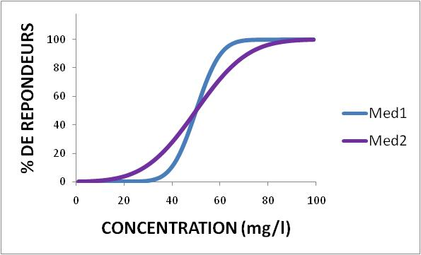
Variabilité du récepteur

Slide 11
Le devenir du médicament dans l'organisme : Incidence thérapeutique
Pourquoi n’observe-t-on pas de réponse thérapeutique alors que le médicament est présent ?
Notes:
On a vu l’influence des paramètres PK sur la concentration en médicament, et l’influence des paramètres génétiques sur la réponse du patient
La question que je me suis posée est : pourquoi dans certains cas observe-t-on une réponse thérapeutique alors que le médicament est absent

Slide 12
Le devenir du médicament dans l'organisme : Incidence thérapeutique
Pourquoi observe-t-on une réponse thérapeutique alors que le médicament est absent ?
Notes:
La question que je me suis posée est : pourquoi dans certains cas observe-t-on une réponse thérapeutique alors que le médicament est absent

Slide 13
Etapes
Absorption / Résorption
Notes:
La variabilité touche toutes les étapes du devenir du médicament

Slide 14

Cas de Madame C.
Madame C., 86 ans a été hospitalisée suite à une chute dans la résidence autonome où elle habite. Elle est restée une partie de la nuit sur le sol de sa cuisine, avant qu’un voisin s’inquiète de son silence le lendemain matin. Mme C. est confuse et désorientée.
Le semainier trouvé dans sa résidence révèle le traitement suivant :
  Metoprolol 50 mg 2x/jour
  Hydrochlorothiazide 25 mg 1x/jour
  Losartan 50 mg 1x/jour
  Atorvastatine 10 mg 1x/jour
  Acide acétylsalicylique 75 mg 1x/jour
  Lévothyroxine 0.075 mg 1x/jour
  Carbonate calcique 1g 2x/jour

Slide 15
Cas de Madame C.
Des examens sont en cours.
L’état de la patiente ne nous permet pas réaliser l’histoire médicamenteuse de Mme C.
Le lendemain de l’admission, la fille de la patiente nous apprend que la patiente gérait elle-même ses médicaments jusqu’il y a peu.
Suite à un problème d’observance suspecté, un système de semainier a été proposée à Mme C. et a été démarré il y a 3 jours.

Slide 16
Cas de Madame C.
Mme C. pèse 40 kg.
A l’admission aux urgences, la pression artérielle est de 120/51 mmHg et la fréquence cardiaque est à 47 bpm
Traitement à domicile :
  Metoprolol 50 mg 2x/jour
  Hydrochlorothiazide 25 mg 1x/jour
  Losartan 50 mg 1x/jour
  Atorvastatine 10 mg 1x/jour
  Acide acétylsalicylique 75 mg 1x/jour
  Lévothyroxine 0.075 mg 1x/jour
  Carbonate calcique 1g 2x/jour

Slide 17
Variabilité pharmacocinétique
Adaptation posologique
  Poids, poids idéal, la masse maigre, la surface corporelle, …
  Fonction rénale
  Fonction hépatique
S’assurer de l’adhérence au traitement
Monitoring thérapeutique
Pharmacogénomique
Notes:
Certains patients sont champions … Hawthorne effect : le simple fait d’observer un phénomène le modifie. Distinction entre situation en étude clinique et situation réelle.
Pourquoi a-t-on inventé la mesure de l’HbA1c ?

Slide 18
Etapes
Administration / Absorption / Résorption
Notes:
La variabilité touche toutes les étapes du devenir du médicament

Slide 19
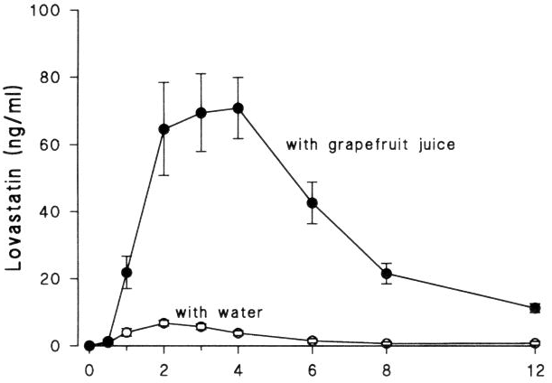
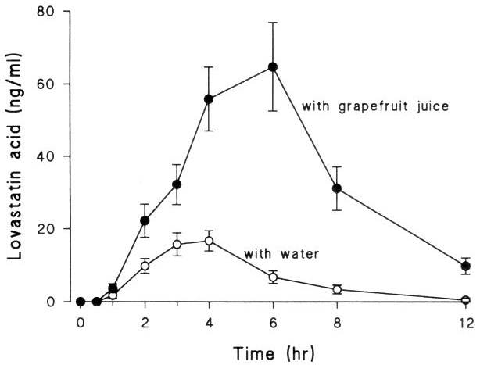
Le jus de pamplemousse
Kantola: Clin Pharmacol Ther, Volume 63(4).April 1998.397-402
Notes:
Fig. 1. Mean ± SEM serum concentrations of lovastatin (left) and lovastatin acid (right) in 10 healthy volunteers after a single oral dose of 80 mg lovastatin, after ingestion of 200 ml double-strength grapefruit juice(solid circles) or water (open circles) three times a day for 2 days and on day 3 with lovastatin and ½ hour and 1½ hours after lovastatin intake.

Slide 20
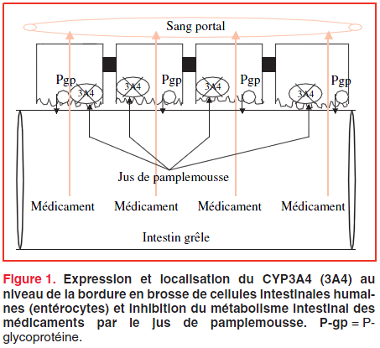
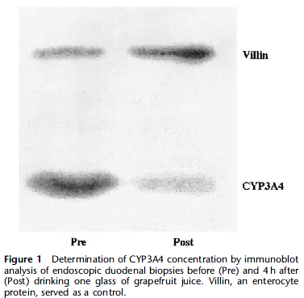
Inhibiteur du CYP3A4
hépatique ?
STV, n° 5, vol. 16, mai 2004
European Journal of Clinical Nutrition (2004) 58, 1–9
Notes:
Dégradation après 1 seul verre. Probablement plus par une dégradation des CYP que par une diminution de la synthèse
Effet dure jusqu’à trois jours. Particulièrement problématique si biodisponibilité est faible, et plus problématique que les inducteurs.

Slide 21
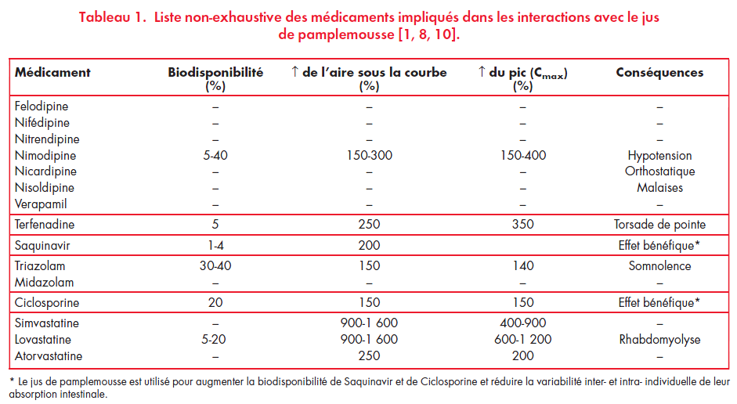
STV, n° 5, vol. 16, mai 2004
Notes:
Biodisp simvastatine = 4%,
Effet bénéfique ? Mais c’est vrai qu’on a ajouté du ritonavir (inhibiteur CYP3A4) avec le lopinavir dans le kaletra pour booster les concentrations plasmatiques

Slide 22
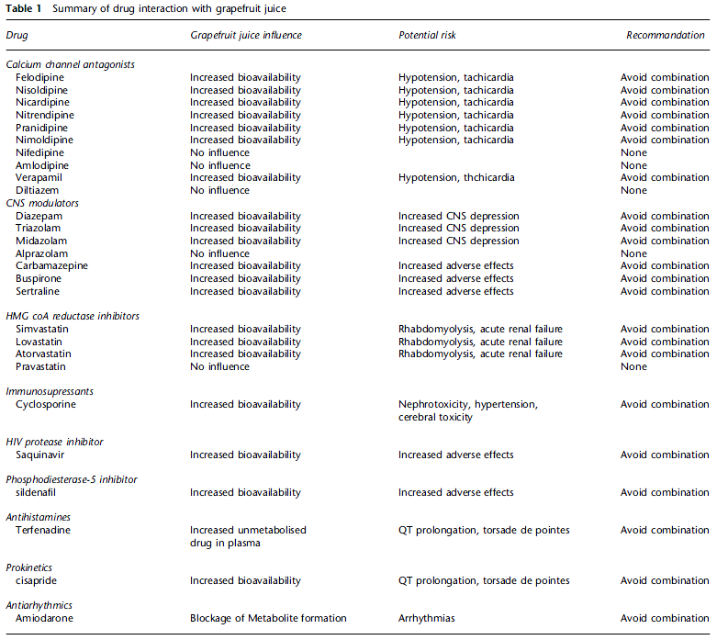

Slide 23
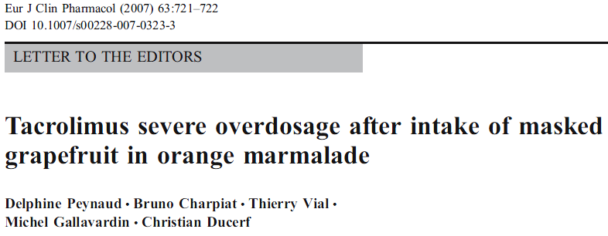

Slide 24
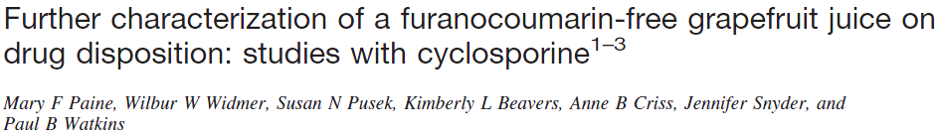
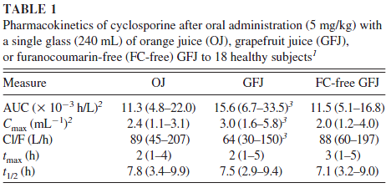
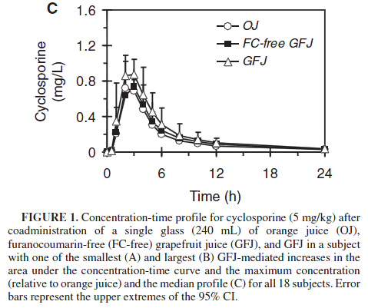
American Journal of Clinical Nutrition. 87(4):863-71, 2008 Apr.
Notes:
La substance responsable serait la naragénine.

Slide 25
Etapes
Administration / Absorption / Résorption
Distribution
  Caractéristiques physicochimiques
  Vectorisation des médicaments
Notes:
La vectorisation des médicaments correspond au transport des molécules biologiquement actives jusqu'à leur cible biologique.

Slide 26
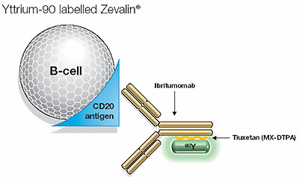
Radioimmunothérapie
Zevalin® : l'ibritumomab tiuxétan marqué à l'yttrium-90 pour le traitement de lymphomes non hodgkinien (LNH) à cellules B CD20 positif
  Ibritumomab : anticorps anti-CD20 proche du rituximab
  Tiuxétan : chélateur du radioisotope
Notes:
Le Zevalin est aussi un anticorps anti-CD20 mais il comporte une molécule radioactive, l'Yttrium. Cet anticorps va donc permettre l'irradiation spécifique des cellules du lymphome qui portent l'antigène CD20. Produit pharmaco-radioactif dirigé contre les cellules CD20₊La partie « ibritumomab » se fixe aux cellules CD20₊ tandis que la partie « tiuxetan » fixe le radio-isotope et permet d’exposer la tumeur à une radioactivité « sélective »
Ce médicament est autorisé en France pour le traitement des rechutes de lymphomes folliculaires auparavant traités par rituximab.

Slide 27
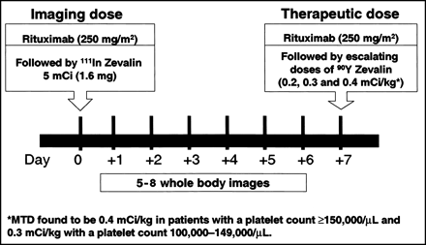
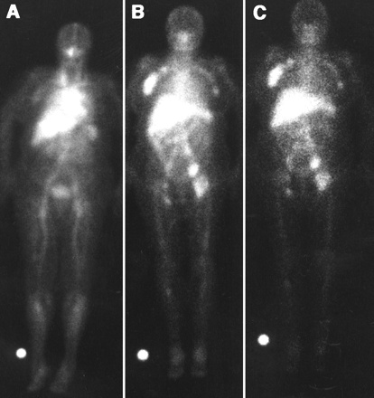
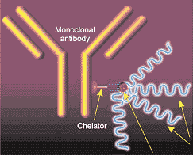
Journal of Nuclear Medicine Vol. 43 No. 11 1507-1529
Notes:
Le rituximab est administré avant le Zevalin afin d’éliminer le plus de cellules CD20₊ normales
Ne pas utiliser si distribution anormale du In-111 Zevalin
Administration en deux étapes (voir schéma d’administration)
Jour #1 :Rituximab 250 mg/m² suivi de In-111 Zevalin 5 mCi (dose fixe); la dose « test » de Zevalin n’est pas toujours administrée mais on procède quand même à l’administration du Rituximab au jour 1
7 à 9 jours plus tard : Rituximab 250 mg/m² suivi de Y-90 Zevalin 0.4 mCi/kg (0.3 mCi/kg si plaquettes entre 100 et 149)
Y-90 = emission beta, Indium-111 = emission gamma
FIGURE 2. Treatment schema used in phase I/II trial with ⁹⁰Y-ibritumomab tiuxetan (⁹⁰Y-Zevalin). Similar scheme is used in clinical practice except that already determined MTD of ⁹⁰Y-ibritumomab tiuxetan is now given for therapy and only 2 or 3 whole-body images are required to ascertain acceptable (i.e., unaltered) radiolabeled ibritumomab tiuxetan biodistribution (see Fig. 3).
FIGURE 3. Anterior whole-body images obtained at 4 (A), 63 (B), and 140 (C) h after injection of 185 MBq (5 mCi; 1.6 mg) ¹¹¹In-ibritumomab tiuxetan. Scan shows expected acceptable biodistribution of mAb at various time points and targeting of axillary, paraaortic, bilateral iliac, and femoral lymphadenopathy (courtesy of Gregory Wiseman from the Mayo Clinic Foundation, Rochester, MN).

Slide 28
Etapes
Administration / Absorption / Résorption
Distribution
Récepteurs
  Thérapies ciblées

Slide 29
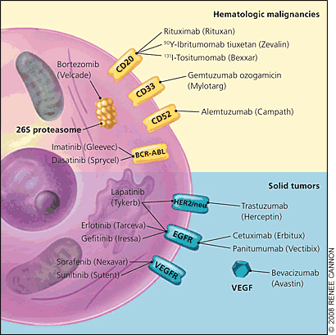
Thérapies ciblées

Slide 30
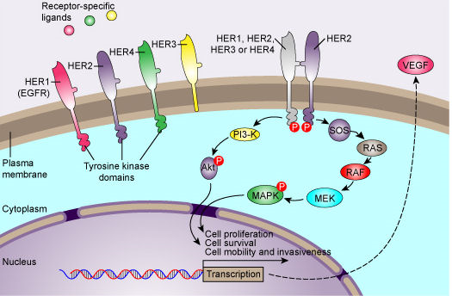
Trastuzumab

Slide 31
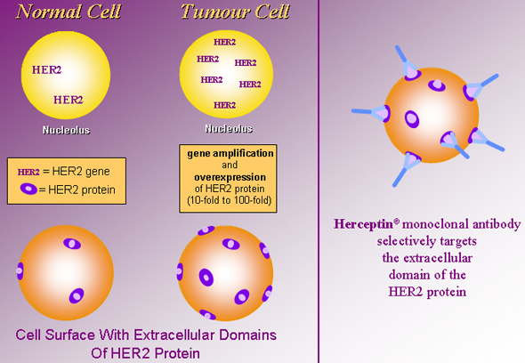
Trastuzumab

Slide 32
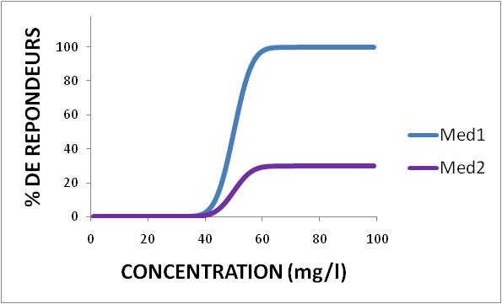
Absence du récepteur

Slide 33
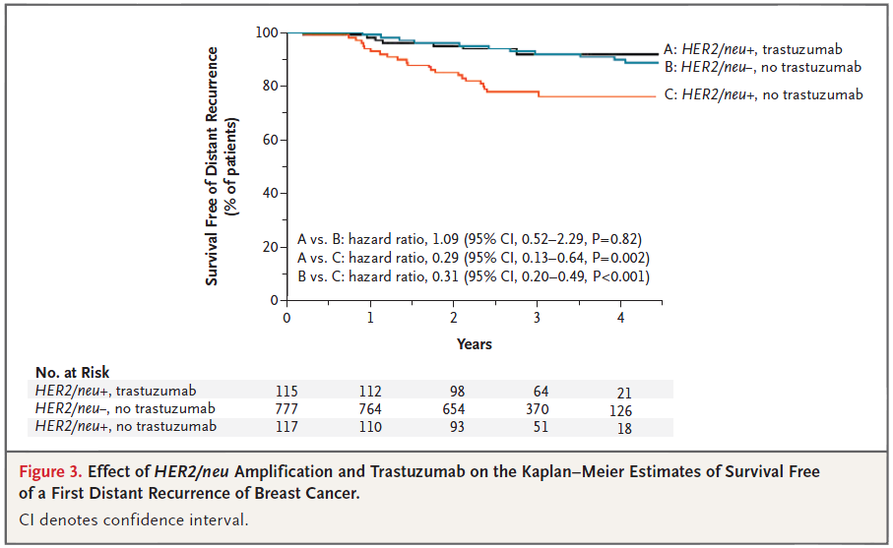
Surexpression tumorale du Récepteur 2 du facteur de croissance Epidermique Humain (HER2) nécessaire pour l’activité du trastuzumab
N Engl J Med. 2006 Feb 23;354(8):809-20
Notes:
Le trastuzumab est un anticorps monoclonal humanisé recombinant de classe IgG1 dirigé contre le récepteur 2 du facteur de croissance épidermique humain (HER2). Une surexpression de HER2 s'observe dans 20 à 30 % des cancers primitifs du sein. Des études montrent que la survie sans maladie est plus courte chez les patients dont les tumeurs surexpriment HER2 que chez les patients dont les tumeurs ne présentent pas cette surexpression.
Des études in vitro et chez l'animal ont montré que le trastuzumab inhibe la prolifération des cellules tumorales humaines qui surexpriment HER2.

Slide 34
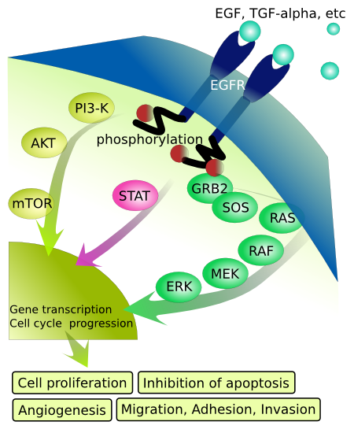
Panitumumab dans les cancers coliques métastatiques
Notes:
Vectibix est indiqué en monothérapie pour le traitement des patients atteints de cancer colorectal métastatique exprimant l’EGFR et présentant le gène KRAS non muté (type sauvage), après échec des protocoles de chimiothérapie à base de fluoropyrimidine, oxaliplatine et irinotécan.
Il se lie spécifiquement avec le récepteur de l'EGFR qui est présent à la fois sur les cellules normales (notamment les cellules cutanées) et tumorales (cf. schéma animé sur la feuille jointe). Il inhibe la liaison du facteur de croissance EGF, empêchant l'activation des kinases associées au récepteur. La liaison du panitumumab avec le récepteur entraîne l'internalisation. du récepteur, et secondairement une inhibition de la croissance cellulaire, une induction de l'apoptose, une diminution des métallo-protéinases de la matrice extra-cellulaire et une diminution de la vascularisation.
Cependant, environ 30% à 60% des tumeurs présentent aussi des mutations de K-Ras qui est une des protéines majeures dans la transmission du signal. On a montré, cliniquement, que les tumeur coliques présentant une mutation de K-Ras ne répondaient pas au panitumumab, alors que les tumeurs n'ayant pas cette mutation répondent le plus souvent. Cette différence se traduit par une survie différente.
La même relation a été établie pour le cetuximab.

Slide 35
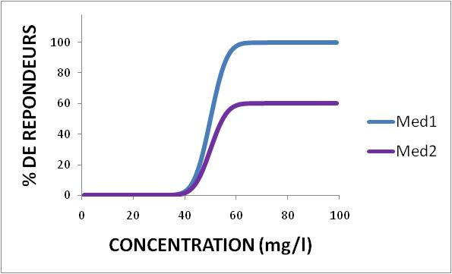
Développement d’une autre voie métabolique

Slide 36
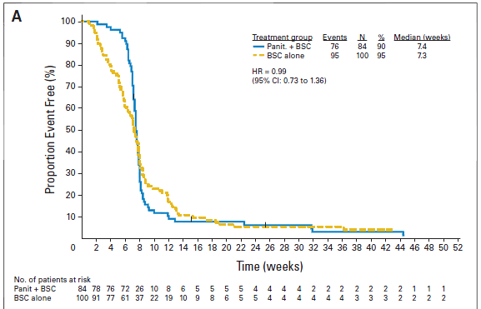
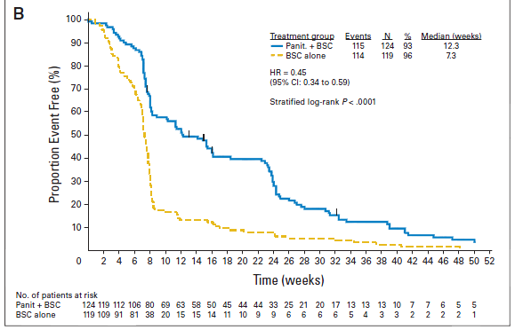
Statut KRAS non-muté nécessaire pour une efficacité du panitumumab dans les cancers coliques métastatiques
Progression-free survival by treatment within KRAS groups. Progression-free survival by randomized treatment in (A) mutant and (B) wild-type KRAS groups.
Amado, R. G. et al. J Clin Oncol; 26:1626-1634 2008

Slide 37
Etapes
Administration / Absorption / Résorption
Distribution
Récepteurs
Métabolisation
  Booster
  Prodrogues
  Métaboliseurs lents ou rapides

Slide 38
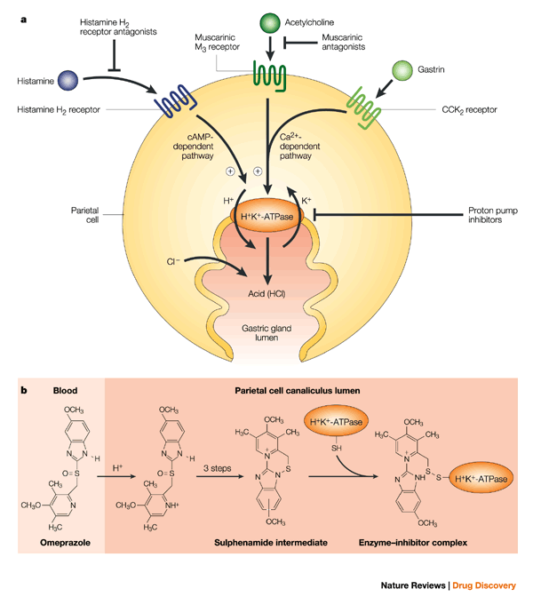
Elaboration de prodrogues
Inhibiteurs de la pompe à proton gastrique
Notes:
Demi-vie plasmatique = 40 à 60 minutes, demi-vie de la pompe à proton = 18 à 24h
Pfs administration en continu

Slide 39
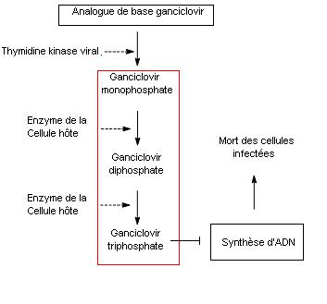
Elaboration de prodrogues
Antiviraux
Notes:
Bases puriques

Slide 40
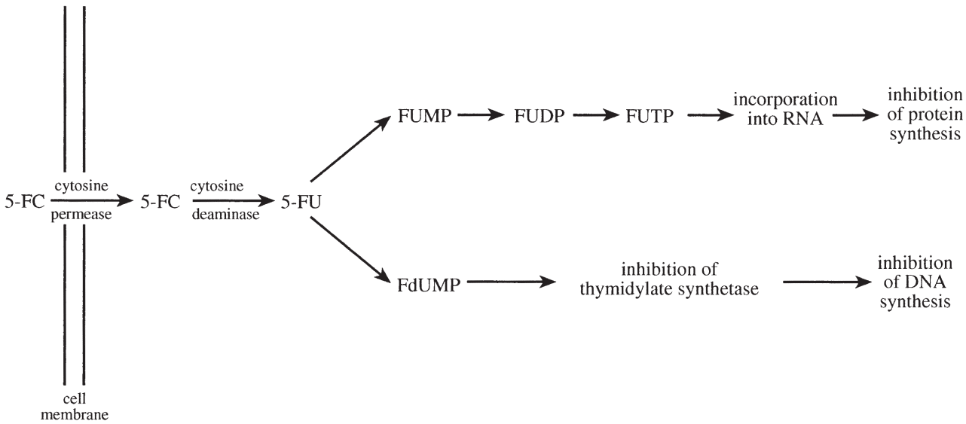
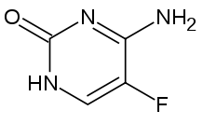
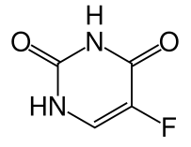
Antifongiques : Flucytosine (ou 5-Fluorocytosine) (Ancotil®)
Journal of Antimicrobial Chemotherapy (2000) 46, 171-179
Notes:
Convertie en 5FU par une déaminase fongique à l’intérieur des cellules, analogue bases pyrimidiques
Apparition de résistances par mutation enzymatique

Slide 41
Transformation en métabolite actif
Notes:
Ex : codéine, périndopril → périndoprilate, …
About 7 to 10 percent of whites have poor CYP2D6 metabolism, whereas 1 to 7 percent of whites and more than 25 percent of Ethiopians have gene duplications and are classified as having ultrarapid metabolism.

Slide 42
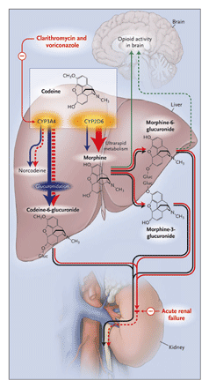
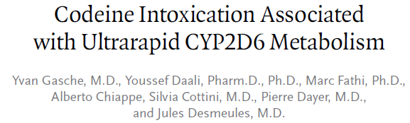
Gasche et al., N Engl J Med 351(27):2827-2831 December 30, 2004.
Notes:
O-demethylation of codeine into morphine by CYP2D6 represents a minor pathway of codeine metabolism (accounting for less than 10 percent of codeine clearance) but is essential for its opioid activity. N-demethylation of codeine into norcodeine by CYP3A4 and the glucuronidation of codeine are the main pathways (accounting for more than 80 percent of codeine clearance) for converting the molecule into inactive compounds.
Patient en dépression respiratoire après avoir reçu 25mg 3x/jour de codéine contre la toux. La dose de morphine correspondait à 75% de la dose de codéine (normalement = 10%)
Figure 1. Metabolic Pathways of Codeine Biotransformation.
The conversion of codeine into norcodeine by CYP3A4 and into codeine-6-glucuronide by glucuronidation usually represents 80 percent of codeine clearance, and conversion of codeine into morphine by CYP2D6 represents only 10 percent of codeine clearance (blue arrows). Morphine is further metabolized into morphine-6-glucuronide and into morphine-3-glucuronide. Morphine and morphine-6-glucuronide have opioid activity (green arrows). Glucuronides are eliminated by the kidney and are thus susceptible to accumulation in cases of acute renal failure. The patient (red arrows) had ultrarapid CYP2D6 metabolism, inhibition of CYP3A4 as a result of treatment with clarithromycin and voriconazole, and glucuronide accumulation due to acute renal failure. Red arrows with dotted lines indicate low levels of drug conversion or elimination, green arrows with dotted lines indicate low levels of brain penetration, and thick arrows indicate high levels.

Slide 43
Etapes
Administration / Absorption / Résorption
Distribution
Récepteurs
Métabolisation
Elimination

Slide 44
Elimination des médicaments cytotoxiques
Recommandations quant à la protection de l’entourage du patient
Jusqu’à 48hrs – 7 jourspost-chimio, uriner en position assise et tirer la chasse d’eau 2 fois après être allé aux toilettes
Nettoyer régulièrement la toilette avec de l’eau et du savon, tout en portant des gants
Jusqu’à 48hrs – 7 jours post-chimio et surtout en présence de sudation importante ou d’incontinence, laver la literie et la lingerie séparément des vêtements de la famille
Jusqu’à 48hrs-7 jours post-chimio, le port du condom est recommandé lors des relations sexuelles
Si des membres de la famille doivent manipuler des excrétas, comme les vomissements, utiliser des gants et nettoyer avec de l’eau de Javel

Slide 45
Médicaments cytotoxiques par voie orale
Toujours se laver les mains après avoir manipulé les comprimés de chimio
Garder les comprimés dans une fiole fermée, à l’abri de la portée des enfants. Éviter de disposer dans un pilulier hebdomadaire (ouvertures répétées).
Si un membre de la famille participe à l’administration de l’antinéoplasique, il devrait porter des gants afin d’éviter de toucher aux comprimés
Éviter que les femmes enceintes ou qui allaitent manipulent les comprimés de chimio

Slide 46
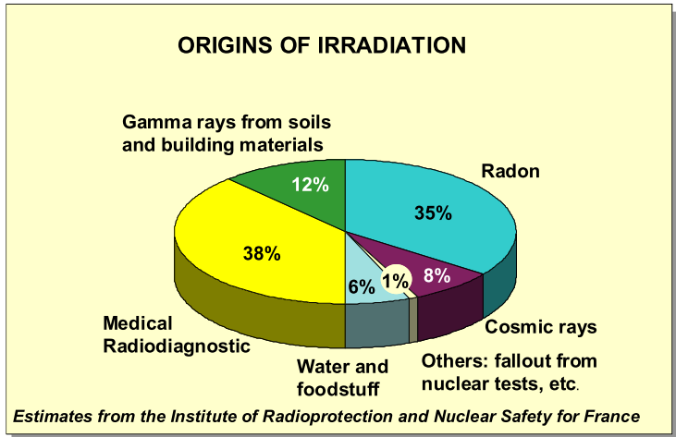
Elimination des produits radiopharmaceutiques
General principles of radioecology – Ch Tamponnet Institut de Radioprotection et de Sûreté Nucléaire 03/2005

Slide 47
Le devenir du médicament dans l'organisme … et après …

Slide 48
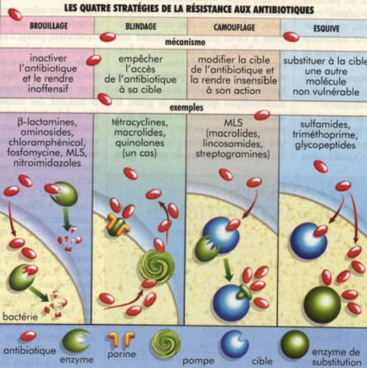
Mécanismes généraux de résistance aux antibiotiques
Destruction de l’antibiotique
  Beta-lactamases
  Enzymes qui acétylent, phosphorylent ou adenylent les antibiotiques et les rendent inactifs
(tiré de 'La Recherche' N°314, p.63)
Notes:
Les bactéries ont développé différents mécanismes pour contrecarrer l'action des antibiotiques:
Des enzymes hydrolysant les composés ß-lactamines (ß-lactamase) ou modifiant les aminoglycosides (par transfert de divers groupes chimiques)

Slide 49
Mécanismes généraux de résistance aux antibiotiques
Modification de la perméabilité membranaire
  Modification des porines entrainant une réduction de la taille et diminution du nombre des pores
Efflux des antibiotiques
  Pompes capables d’expulser l’antibiotiques du cytoplasme
(tiré de 'La Recherche' N°314, p.63)
Notes:
Un changement de perméabilité bloquant l'influx des antimicrobiens (changement des pores dans la membrane externe des Gram⁻).
Une augmentation de l'efflux des antibiotiques (ac. fusidique, streptomycine, tétracyclines, fluoroquinolones, etc.) ou antiseptiques (ammoniums quaternaires, etc.).

Slide 50
Mécanismes généraux de résistance aux antibiotiques
Mutation de la cible de l’antibiotique
  Diminution de l’affinité des PBP (penicillin binding protein) pour les Beta-lactames
  Plasmide codant pour une PBP insensible aux Beta-lactames
  Mutation de l’ADN-gyrase diminuant l’affinité pour les quinolones
(tiré de 'La Recherche' N°314, p.63)
Notes:
Une modification ou une substitution des cibles des antibiotiques (cf. fluoroquinolones, Fig 15 C ; méticilline, Fig. 15 D).

Slide 51
Mécanismes généraux de résistance aux antibiotiques
By-pass d’une étape métabolique sensible à l’antibiotique
  Modification du précurseur D-Ala-D-Ala en D-Ala-D-Lac insensible aux glycopeptides
(tiré de 'La Recherche' N°314, p.63)

Slide 52
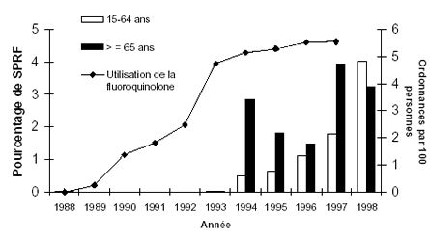
Résistance dans la population
N Engl J Med, vol. 341, 1999, p. 233-239.
Notes:
Figure 3.3. La prévalence de la résistance à la fluoroquinolone de Streptococcus pneumoniae au Canada et son association avec l'utilisation de la fluoroquinolone chez les humains (données provenant du Réseau canadien de surveillance des bactéries)
D. Chen, A. McGeer, J. C. de Azavedo, D. E. Low, «The Canadian bacterial surveillance network, 1999, decreased susceptibility of Streptococcus pneumoniae to fluoroquinolones in Canada»,

Slide 53
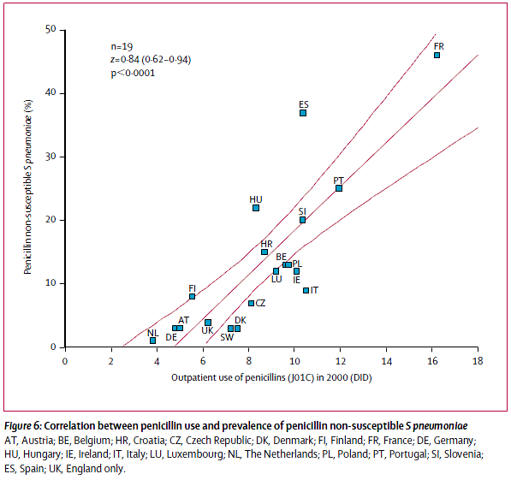
Résistance dans la population
Goossens, The Lancet, Volume 365, Issue 9459, February 2005, 579-587

Slide 54
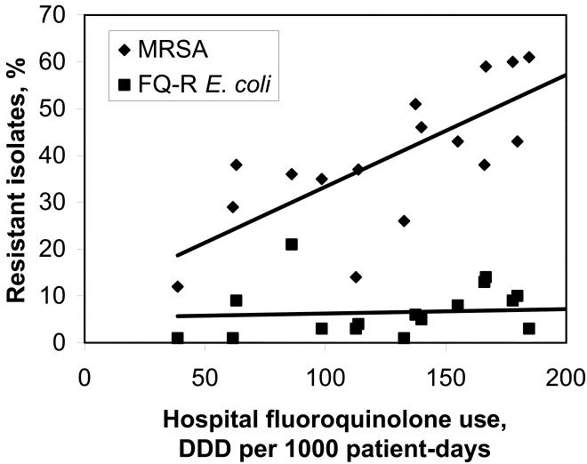
Résistance dans la population
Relationship between hospital use of fluoroquinolones and resistance.
MacDougall, Clinical Infectious Diseases 2005;41:435–440
Notes:
Figure2. Resistance rates in study pathogens at individual hospitals, expressed as the percentage of isolates with drug resistance, versus hospital fluoroquinolone use, expressed in defined daily doses (DDD) per 1000 patient‐days, for methicillin‐resistant Staphylococcus aureus (MRSA) ( ; ) and fluoroquinolone‐resistant Escherichia coli (FQ‐R E. coli) ( ; ).

Slide 55
Risque individuel de résistance
Risque individuel de résistance après utilisation d’antibiotiques. (Communiqué BAPCOC 28/11/2008)
Objectif : analyser le lien entre l’utilisation d’antibiotiques et l’apparition de résistance chez le patient
105.198 échantillons provenant de 16 laboratoires et 44.365 patients (période2005).
Résultats : confirmation du lien entre l’utilisation d’antibiotiques d’un patient et l’apparition de résistance chez ce même patient :
  le risque d’infection ou d’être porteur de la bactérie hospitalière MRSA augmente de 30 % dès absorption d’une dose journalière
  si un patient se voit prescrire une cure d’antibiotiques de 10 jours, le risque de MRSA sera multiplié par 16
  chez les personnes résidant en institutions d’hébergement ou centres de soins, le risque de MRSA est 3,5 fois plus élevé.

Slide 56
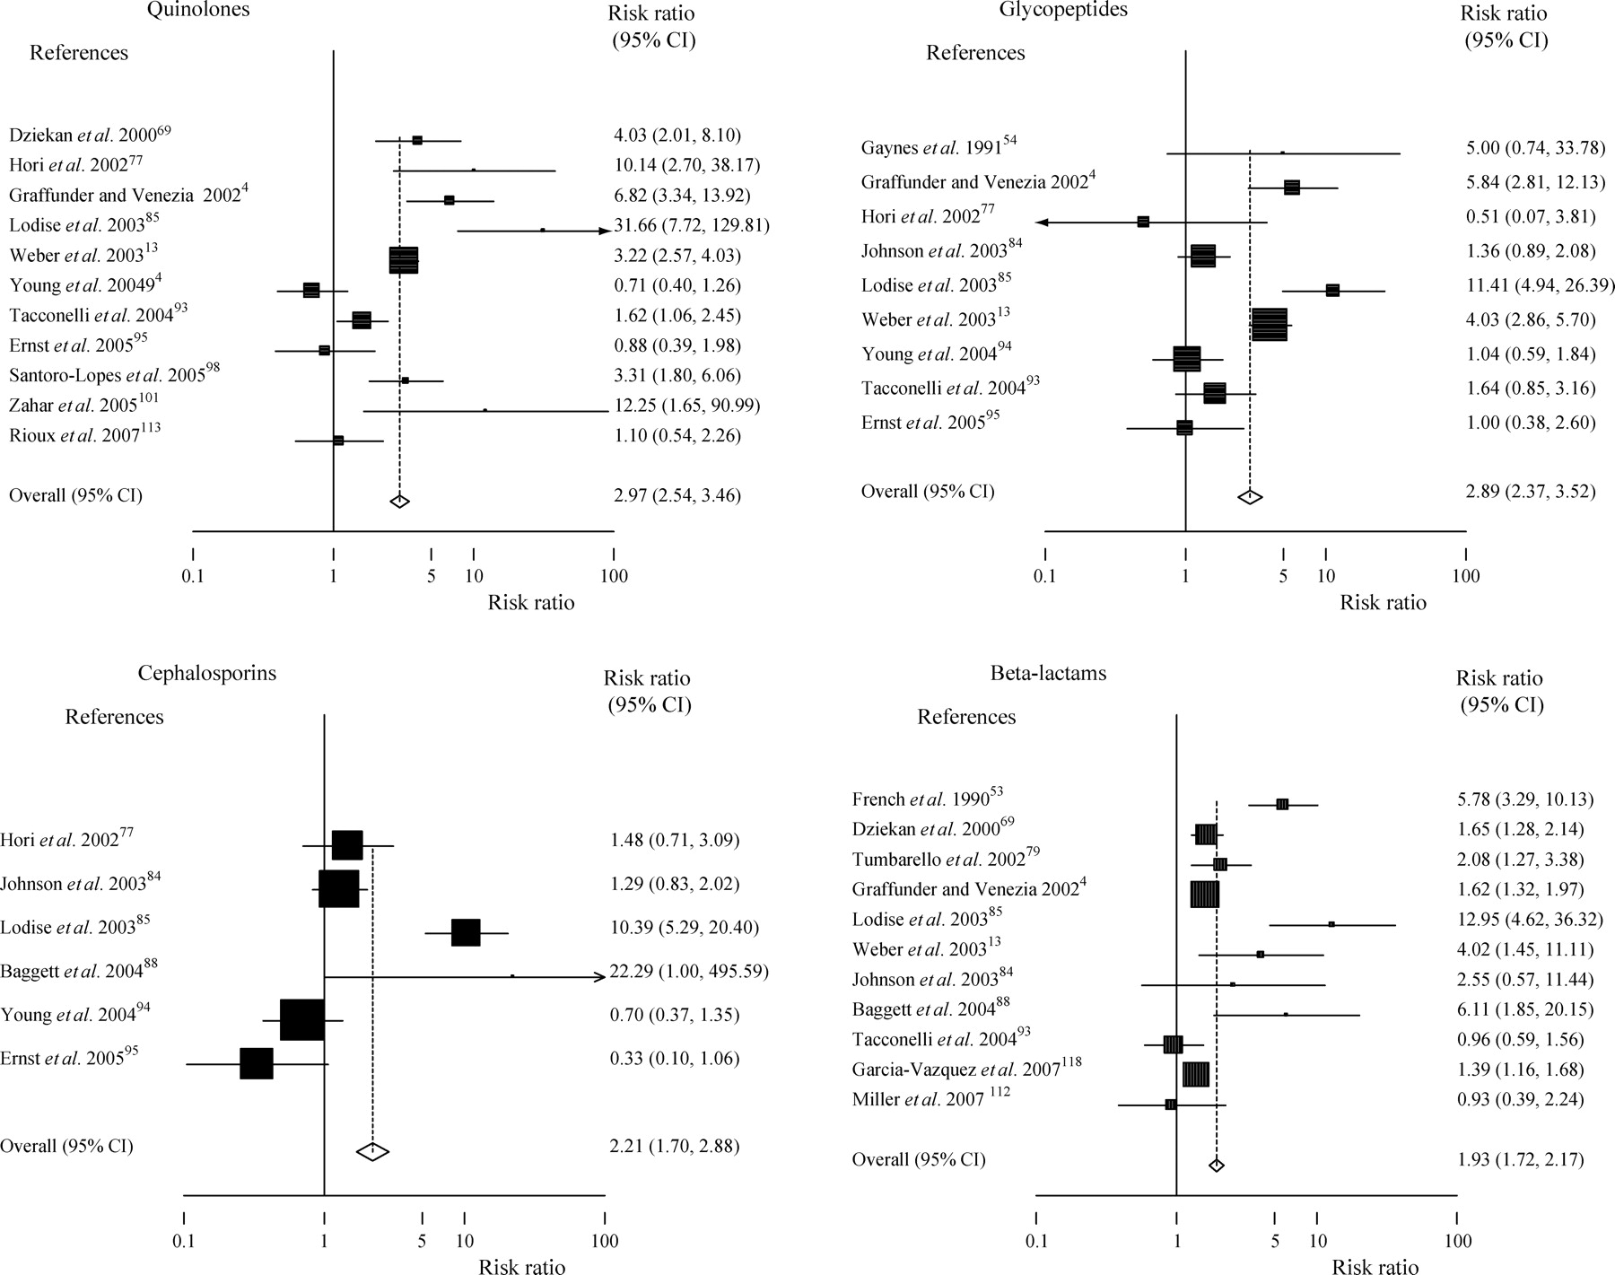

RR associated with specific classes of antibiotic and MRSA infection or colonization
Antibiotic exposure was determined in the 126 + 184 (mean + SD) days preceding MRSA isolation
Tacconelli, E. et al. J. Antimicrob. Chemother. 2008 61:26-38; doi:10.1093/jac/dkm416
Copyright restrictions may apply.

Slide 57
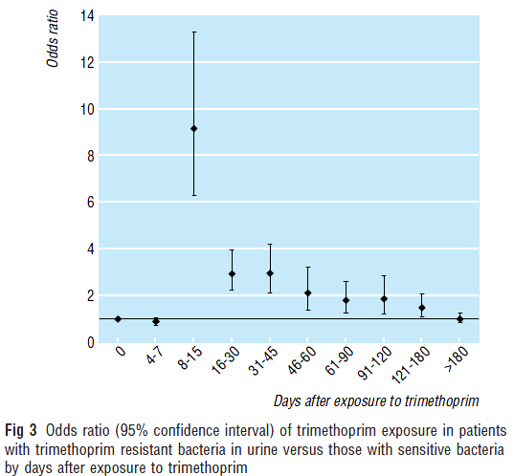
Risque individuel de résistance

Slide 58
MERCI DE VOTRE ATTENTION

